Slide 1
Педагогическое наследие
А.А. Ухтомского
27.09.2017
Инна Григорьевна Назарова,
заведующий кафедрой общей педагогики
и психологии ГАУ ДПО ЯО ИРО

Slide 2
Конференция: утверждение или совместный поиск?
ЧТО?
ГДЕ?
КОГДА?
ПОЧЕМУ?

Slide 3
Концепции и программы воспитания в регионе: традиции и поиск решений
Концепция воспитания свободного человека
(М.И. Рожков)
Концепция развития воспитания в условиях интеграции общего и дополнительного образования (А.В. Золотарёва)
Концепция воспитания детей в условиях детского дома (Л.В. Байбородова)
Концепция социального закаливания (М.И. Рожков)
Концепция самосовершенствования личности
(Г.К. Селевко)

Slide 4
Современные ориентиры построения системы воспитания
Распоряжение Правительства Российской Федерации от 29 мая 2015 г. N 996-р г. Москва "Стратегия развития воспитания в Российской Федерации на период до 2025 года»
Концепция государственной семейной политики до 2025 года, утверждённой распоряжением Правительства Российской Федерации № 1618-р от 25 августа 2014 года
п.7 Перечня поручений Президента Российской Федерации по итогам встречи с участниками форума «Качественное образование во имя страны» № 2876-Пр от 12.12.2014

Slide 5
Эффективные механизмы построения региональной системы воспитания в Ярославской области
Общественное обсуждения проекта Стратегии развития воспитания в РФ и анализ предложений участников
Обсуждение Проекта программы развития воспитания в Ярославской области в профессиональных сообществах
Создание межведомственной рабочей группы по разработке региональной программы развития воспитания
Организация диалоговой площадки по обсуждению основных идей программы развития воспитания в регионе
Определение ресурсов для реализации региональной программы развития воспитания, стратегических программ и инициативных проектов

Slide 6
Анализ общественного обсуждения проекта Стратегии
Противоречивость целей всех институтов воспитания
Неготовность педагогов, воспитателей к новым вызовам
Недооценка роли воспитательной деятельности
Стремление родителей «передать» воспитательные функции
Использование традиционных форм воспитательной работы в массовой практике
В оценке результатов воспитания преобладают количественные показатели над качественными
«Взрослые» и «дети» на разных полюсах

Slide 7
Основные идеи Программы развития воспитания
Идея межнационального согласия и межкультурных коммуникаций
Идея диалога
Идея социального партнерства
Идея социального проектирования
Идея командной деятельности
Идея использования социальных практик
Идея поддержки и укрепления межпоколенческих связей

Slide 8
ИДЕИ А.А. УХТОМСКОГО
О нравственном развитии человека, духовном совершенствовании, постоянном движении к идеалам Истины, Добра, Красоты, идея доминанты

Slide 9
Владимир Петрович Зинченко
Известнейший отечественный психолог писал: «В 1923 году А.А. Ухтомский в контексте рассказа о доминанте писал о высшей психической жизни, о душевной работе, в частности, о том, что яркая и живая доминанта в душе держит в своей власти все поле душевной жизни».

Slide 10
Истина открывается деятельному духу
А.А. Ухтомский очень важным условием считал не только умственный труд, но также и пот при работе над сердцем своим: «Наука не может пойти плодотворно, пока внутренняя горница человека не вычищена»

Slide 11
«Доминанта души» и «Интуиция совести»
Внимание на духовной составляющей образовательного пространства, насыщенного историческими связями, культурным наследием региона, выработанными традиционными связями, которые сохраняются на протяжении веков

Slide 12
Ресурсный центр по развитию воспитания
В целях обеспечения координации деятельности по реализации Региональной программы развития воспитания на 2017-2020 годы на базе ГАУ ДПО ЯО «Институт развития образования» создан региональный ресурсный центр по развитию воспитания
«О создании регионального ресурсного центра по развитию воспитания»
Приказ ДО ЯО от 15.03.2017, № 81/01-04в

Slide 13
Направления работы РРЦ
Сопровождение региональных и инициативных проектов
Координация работы по реализации региональной программы развития воспитания
Создание образовательного портала «Воспитание в ЯО»
Сопровождение инновационных, базовых, стажёрских площадок по проблемам воспитания

Slide 14
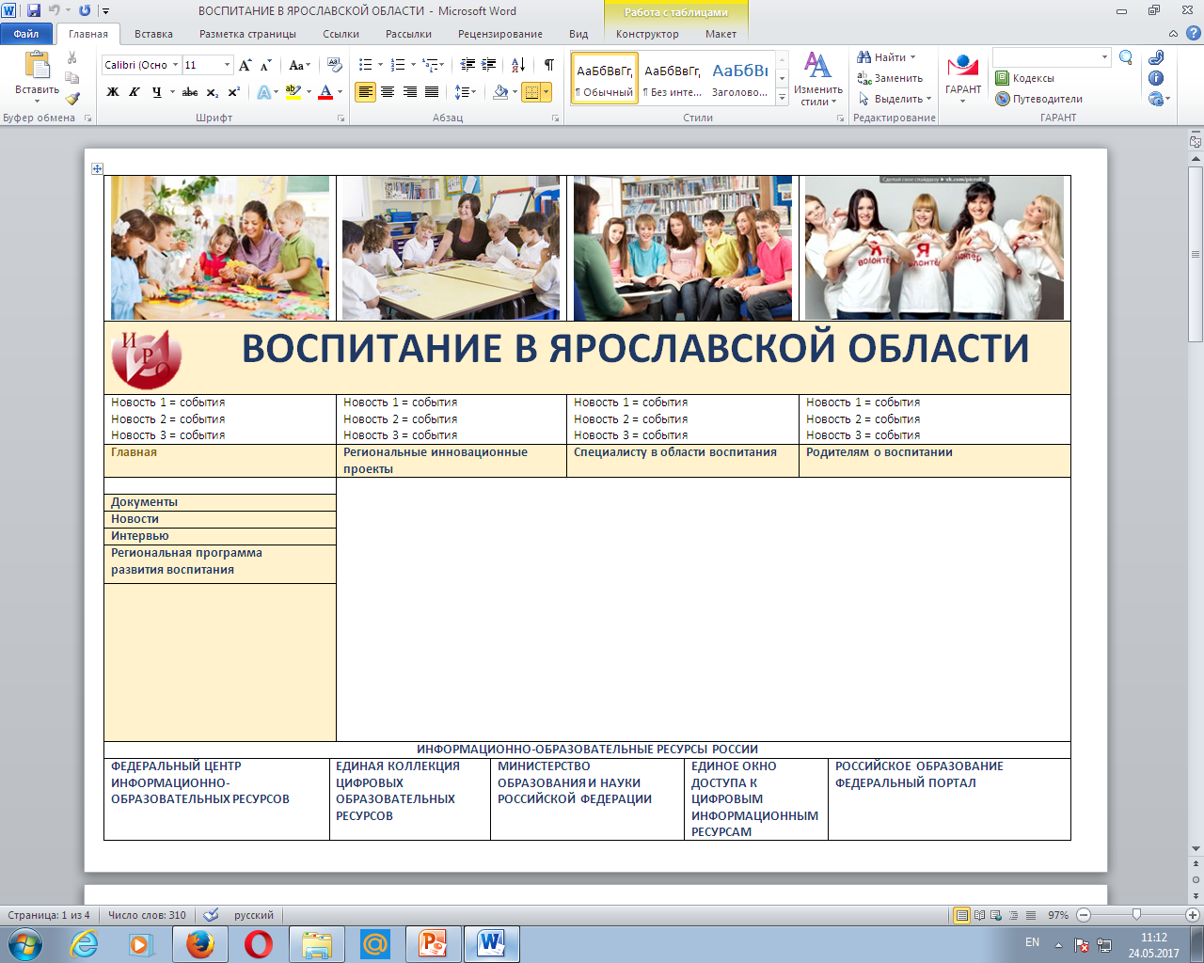

Slide 15
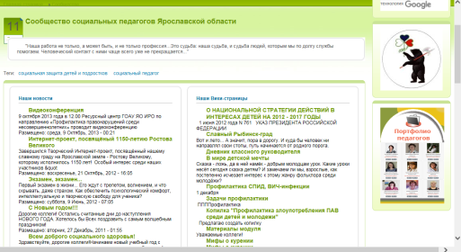
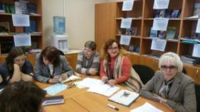
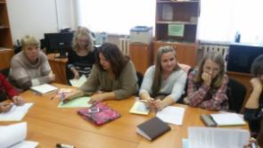
Профессиональные сообщества в фактах

Slide 16
Повышение эффективности воспитания
???

Slide 17
Формула воспитания Л.С Выготского
«Воспитание осуществляется через собственный опыт ученика, который всецело определяется средой, и роль учителя при этом сводится к организации и регулированию среды»

Slide 18
Спасибо за внимание!
150014, г. Ярославль, ул. Богдановича, д. 16
e-mail: copp@iro.yar.ru
nazarova@iro.yar.ru
www.iro.yar.ru
Приглашаем
к сотрудничеству!!!

